Slide 1

高级计算机系统结构
第4章
流水线技术
电子科技大学计算机科学与工程学院

Slide 2
第4.4节 流水线模型机及设计
流水线模型扩展
数据冒险的解决
数据冒险的进一步解决
控制冒险的解决
流水线中异常事件的处理

Slide 3
第4.4节 流水线处理机及其设计
1流水线模型扩展
流水线(pipeline)是一种能够使多条指令重叠操作的处理机的实现技术，它已成为现代处理及设计中最为关键的技术。
流水线模型机最理想的执行情况是：每个时钟周期开始一条指令，结束一条指令的满负荷运行状态。

Slide 4
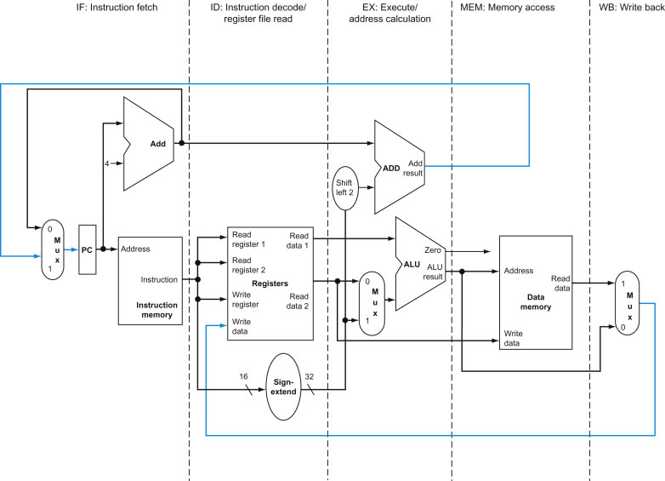
单周期处理器的5阶段划分

Slide 5
第4.4节 流水线处理机及其设计
(1) IF(instruction fetch)取指令；
(2) ID(instructiondecode)指令译码并读寄存器操作数；
(3) EXE(execution)执行；
(4) MEM(memoryaccess)存储器访问；
(5) WB(write back)写回。

Slide 6
第4.4节 流水线处理机及其设计
流水线寄存器的引入
在单周期处理机中，如果一条指令还没有执行完毕，PC的内容不会改变。这就使得在一条指令的整个执行过程中，IM始终输出当前指令。
与单周期处理机不同，流水线处理机每个时钟周期都要取出一条指令。这意味着，当流水线处理机已从存储器取出一条指令并把它送到ID级去译码时，下一条指令也正在从存储器中取出。如果先取出的指令没被保存，则它后面正在被取出的指令会对它造成影响。也就是说，我们必须要使用寄存器来保存从存储器取出的指令。

Slide 7
第4.4节 流水线处理机及其设计
推而广之，我们必须要在流水线的各级之间安排一组寄存器(中间寄存器、暂存器)，用以保存当前时钟周期运算出的结果，以便为下个周期使用
(我们只能使用触发器寄存器，它把时钟上升沿时数据输入端的信息打人寄存器中；而不能使用锁存器，因为锁存器的输出在时钟高电平时跟随输入的变化而变化。）我们称这些寄存器为流水线寄存器。

Slide 8
第4.4节 流水线处理机及其设计
What’s the difference between a latch and Flip-flop?
A latch is one type of flip-flop; it does nothing more than to save the state of the single data input, hence is often called a D flip-flop.
The main difference between latch and FF is that latches are level sensitive while FF are edge sensitive. They both require the use of clock signal and are used in sequential logic. For a latch, the output tracks the input when the clock signal is high, so as long as the clock is logic 1, the output can change if the input also changes. FF on the other hand, will store the input only when there is a rising/falling edge of the clock.

Slide 9
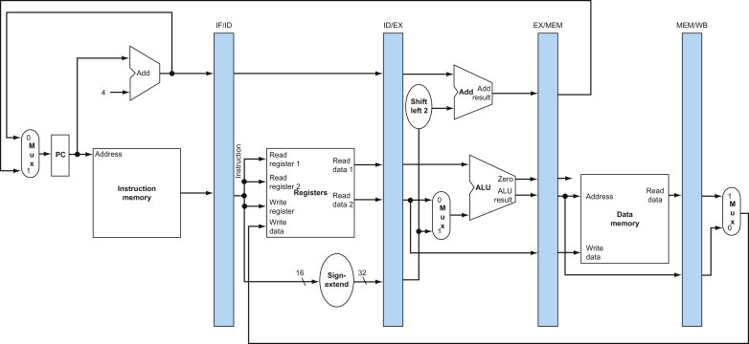
第4.4节 流水线处理机及其设计
由此，我们构想流水线处理机应有如下的结构：
流水线处理机每级之间的流水线寄存器
流水线寄存器
流水线寄存器

Slide 10
第4.4节 流水线处理机及其设计
把PC作为一个特殊的流水线寄存器来看待，因为在非流水线处理机中PC也是需要的。由于流水线处理机每个时钟周期都从指令存储器取出一条指令，它的值在每次周期结束时都将被改变。
IF/ID流水线寄存器中必须包括一个指令寄存器IR(instruction register)。

Slide 11
第4.4节 流水线处理机及其设计
在IF/ID中，我们使用了一个被称为IR(Instruction Register)的指令寄存器。对于字长为32位的处理机来讲，PC一般有30位，它存放的是32位指令的字地址。IR有32位，用来存放一条指令。
PC+4
IR

Slide 12
第4.4节 流水线处理机及其设计
ID/EXE中需保存：
从寄存器堆中读出的两个32位数据必须要保存。
经符号扩展后的32位立即数I也要保存。
继续保存PC+4。
PC+4

Slide 13
第4.4节 流水线处理机及其设计
EX/MEM中需保存：
PC+4+偏移量的值。
ALU的计算结果。
ZERO标志位的值。
要写入存储器中的数据
PC+4+偏移量

Slide 14
第4.4节 流水线处理机及其设计
MEM/WB中需保存：
ALU的计算结果。
从存储器中读出的数据

Slide 15
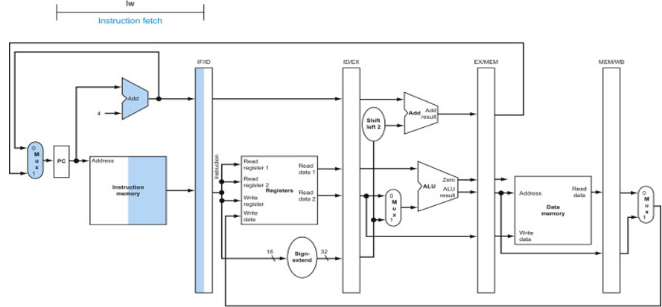
lw指令在通过5级流水线的数据通路的活动部分

Slide 16
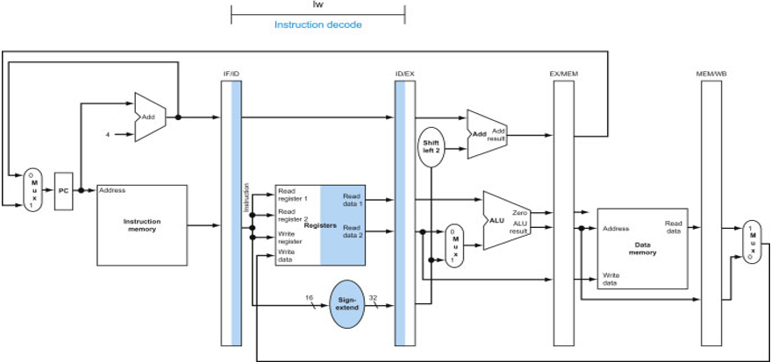
lw指令在通过5级流水线的数据通路的活动部分

Slide 17
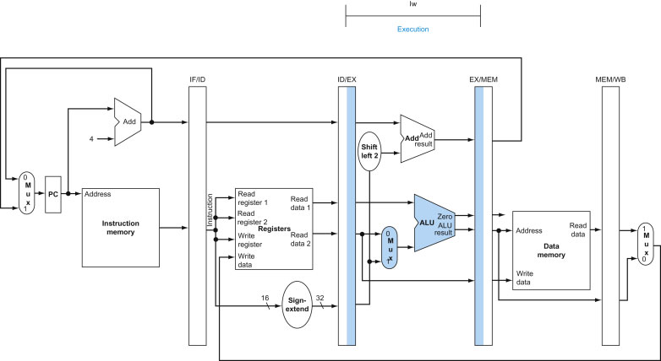
lw指令在通过5级流水线的数据通路的活动部分

Slide 18
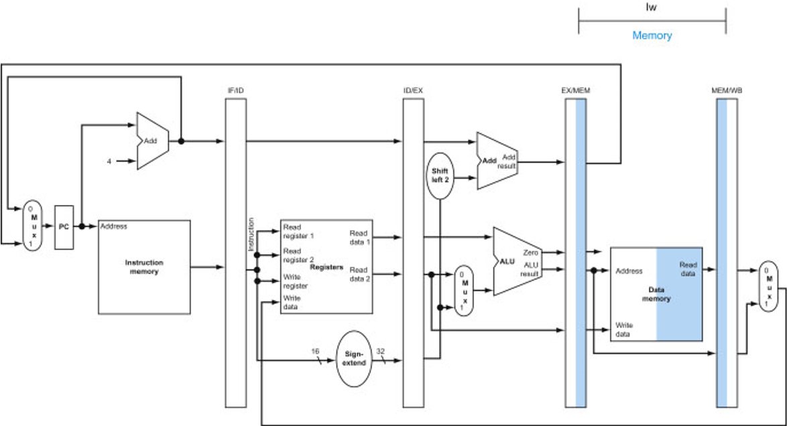
lw指令在通过5级流水线的数据通路的活动部分

Slide 19
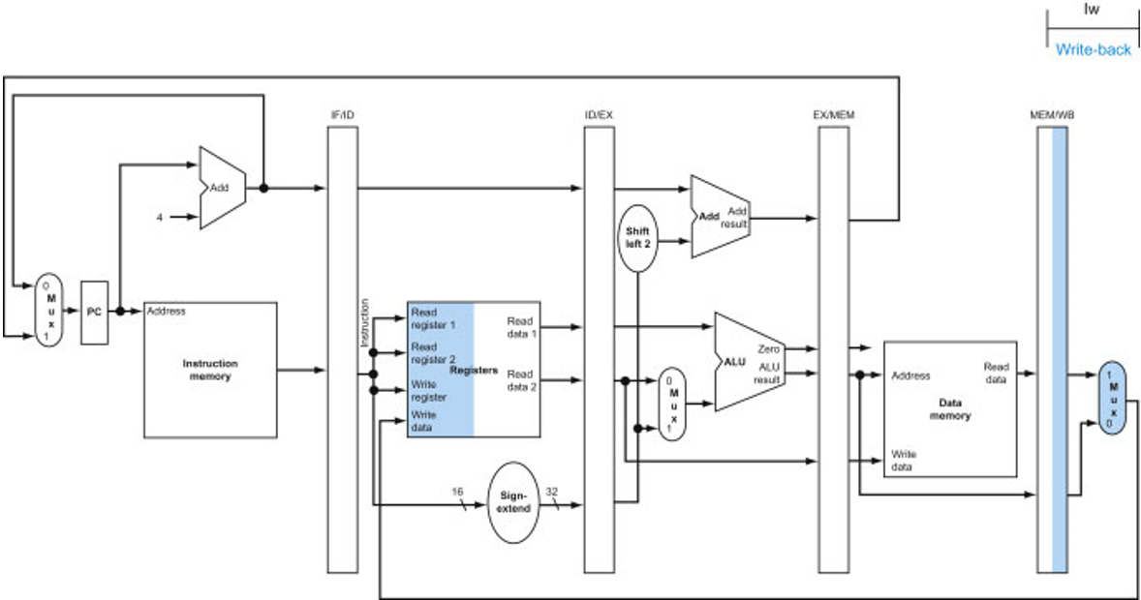
lw指令在通过5级流水线的数据通路的活动部分
错误？

Slide 20
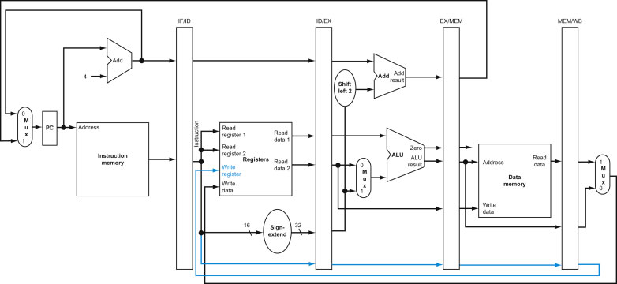
lw指令在通过5级流水线的数据通路的活动部分
d
d
d
每级都需保存rd的值

Slide 21
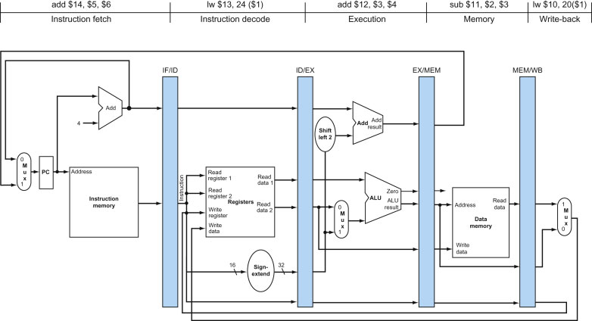
观察：不同级的d寄存器的值分别是多少？
d
d
d
d=？
d=？
d=？

Slide 22
观察：不同级的d寄存器的值分别是多少？
d
d
d
d=12
d=11
d=10

Slide 23
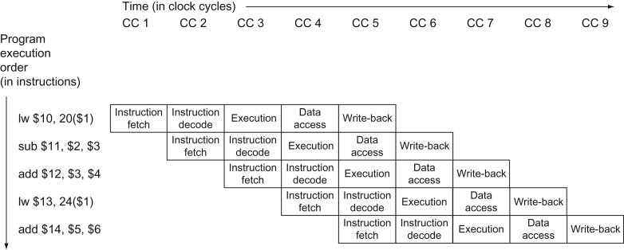
流水线的时序图的画法

Slide 24
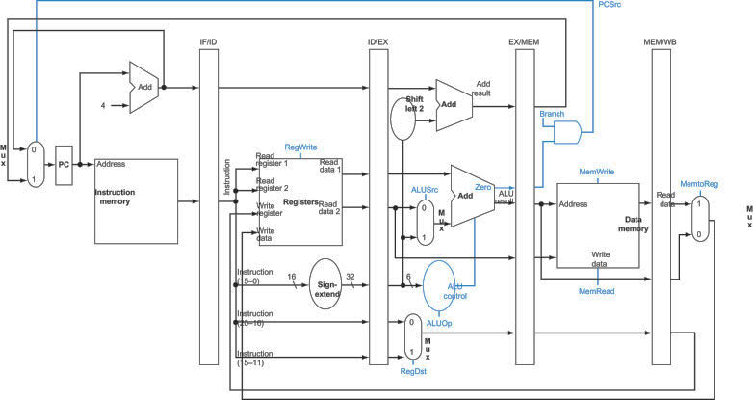
流水线的控制通路
6位的func编码

Slide 25
流水线的控制通路
0
1
0
0
1
1
6位的func编码

Slide 26
流水线的控制通路
6位的func编码

Slide 27
流水线的控制通路
6位的func编码

Slide 28

观察：分支指令的执行时序
Program execution
order
beq $1, $2, L1
beq
$1,$2
PCSrc有效，选择转移地址
sub $2, $1, $3
sub
$1,$3
$2
and $12, $3, $4
and
$3,$4
$12
or $14, $5, $6
or
$5,$6
$14
L1:sub $2, $1, $3
sub
$1,$3
$2
sub $2, $1, $3
and $12, $3, $4
or $14, $5, $6
三条指令是否需要执行？

Slide 29
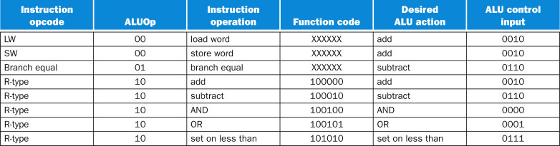
信号名 | 为0 | 为1
RegDst | 写入寄存器的目标号来自rt | 写入寄存器的目标号来自rd
RegWrite | 无效 | 寄存器堆的写使能
ALUSrc | 第二个ALU操作数来自寄存器堆 | 第二个ALU操作数来自立即数
PCSrc | PC=PC+4 | PC被分支地址替代
MemRead | 无效 | 允许存储器读
MemWrite | 无效 | 允许存储器写
M2Reg | 选择ALU的结果到寄存器堆 | 选择储存器的结果到寄存器堆

Slide 30
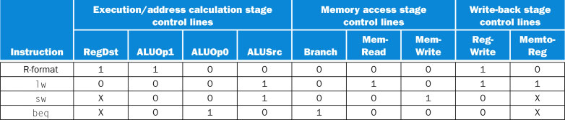
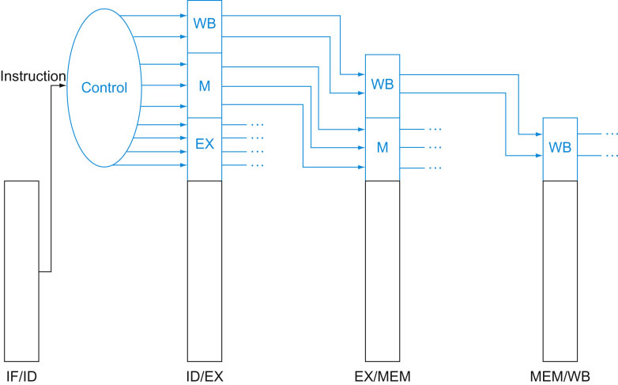
在ID级创建控制信号，然后逐级传递

Slide 31
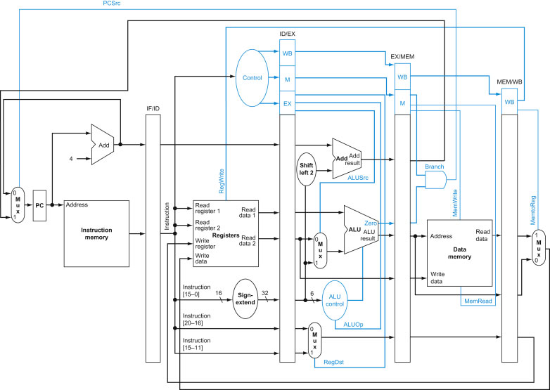

Slide 32
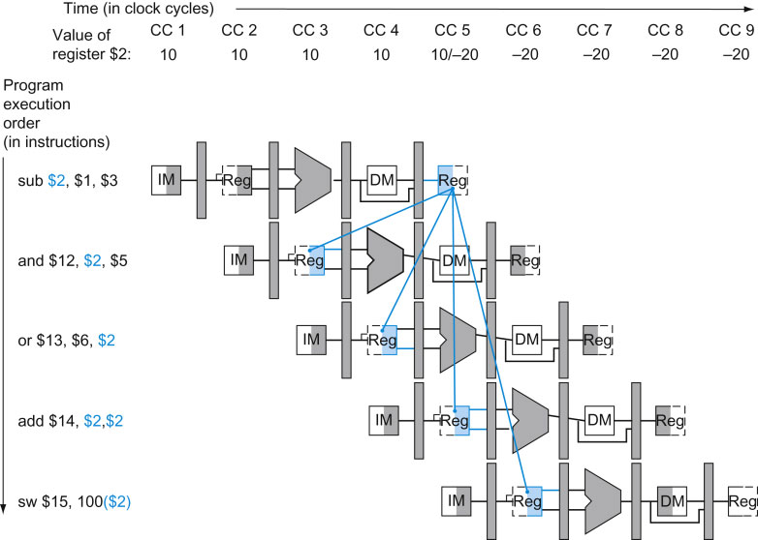
2 数据冒险的解决
2号寄存器的值是否是正确的值？
如何解决？

Slide 33
办法一：
WB提前半个周期
下降沿完成2号寄存器的更新
其他办法？

Slide 34
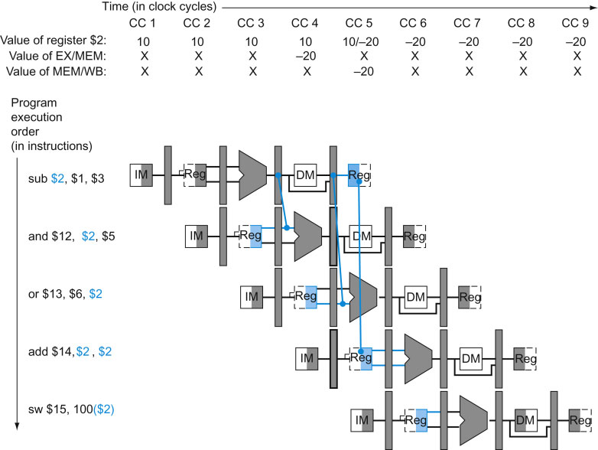
下降沿完成2号寄存器的更新
EX/MEM.rd = ID/EX.rs
EX/MEM.rd = ID/EX.rt
MEM/WB.rd = ID/EX.rs
MEM/WB.rd = ID/EX.rt

Slide 35
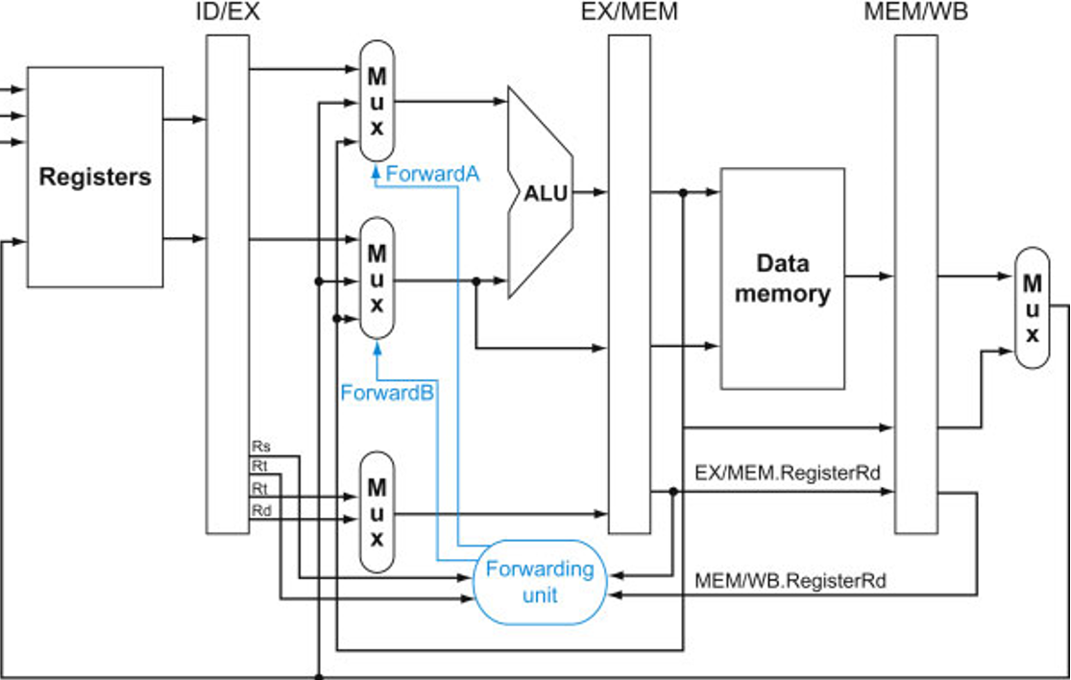
MEM/WB.rd = ID/EX.rs
00
01
EX/MEM.RegWr = 1
10
EX/MEM.rd = ID/EX.rs
MEM/WB.RegWr = 1
00
01
MEM/WB.rd = ID/EX.rt
10
EX/MEM.rd = ID/EX.rt
在EX级增加转发/前推通路

Slide 36
检测冒险的条件以及控制信号的选择：
（1）EX冒险
if (EX/MEM.RegWrite and (EX/MEM.Rd = ID/EX.Rs))
ForwardA = 10;
if (EX/MEM.RegWrite and (EX/MEM.Rd = ID/EX.Rt))
ForwardB = 10;
（2）MEM冒险
if (MEM/WB.RegWrite and (MEM/WB.Rd = ID/EX.Rs))
ForwardA = 01;
if (MEM/WB.RegWrite and (MEM/WB.Rd = ID/EX.Rt))
ForwardB = 01;

Slide 37
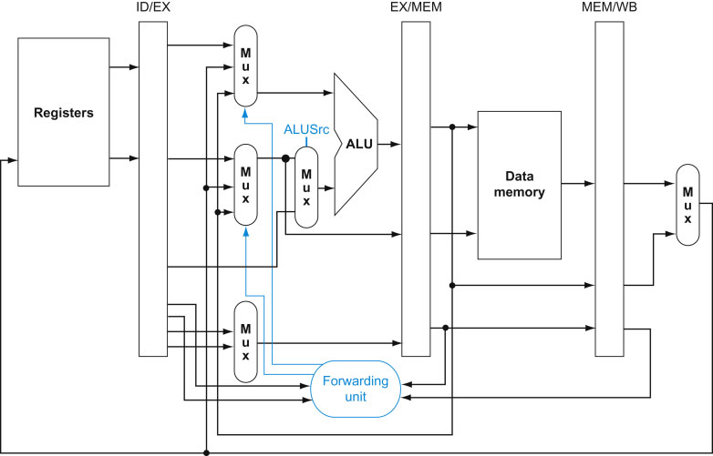
增加兼容立即数的通路

Slide 38
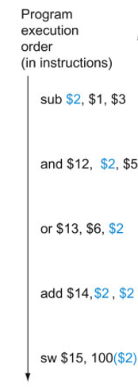
下降沿完成2号寄存器的更新
sub
$1,$3
$2
and
$2,$5
$12
or
$6,$2
$13
add
$2,$2
$14
add
$15,
100,$2
MEM
转发/前推通路的时序图

Slide 39



10

Slide 40

10
01

Slide 41
3 数据冒险的进一步解决
通过内部前推技术，是否能够解决以下两个指令序列的流水线暂停?
指令序列1：
add $1, $2, 200;
add $3, $1, $4;
指令序列2：
lw $1, 200($2);
add $3, $1, $4;
上述的指令前推技术能否解决数据冒险？

Slide 42
Program execution
order
lw $1, 200($2)
lw
$2
200
$1
add $3, $1, $4
add
$1,$4
$3
lw $1, 200($2)
lw
$2
200
$1
如何检测，如何暂停？
add $3, $1, $4
add
STALL
$1,$4
$3
转发/前推通路的时序图

Slide 43
检测lw数据冒险的检测条件：
if (ID/EX.MemRead and
((ID/EX.Rt = IF/ID.Rs) or (ID/EX.Rt = IF/ID.Rt)))
Stall the pipeline;
暂停流水线：
保持PC寄存器和IF/ID寄存器不变
lw $1, 200($2)
lw
$1,$2
200
$2
add $3, $1, $4
add
$1,$4
$3
检测到lw数据冒险，保持PC和IF/ID不变，
关掉IF/ID的所有写信号
add
$1,$4
$3

Slide 44
lw $1, 200($2)
lw
$1,$2
200
$2
add $3, $1, $4
add
$1,$4
$3
检测到lw数据冒险，保持PC和IF/ID不变，
关掉IF/ID的所有写信号
add
$1,$4
$3
简画为：
lw $1, 200($2)
lw
$1,$2
200
$1
add $3, $1, $4
add
STALL
$1,$4
$3

Slide 45
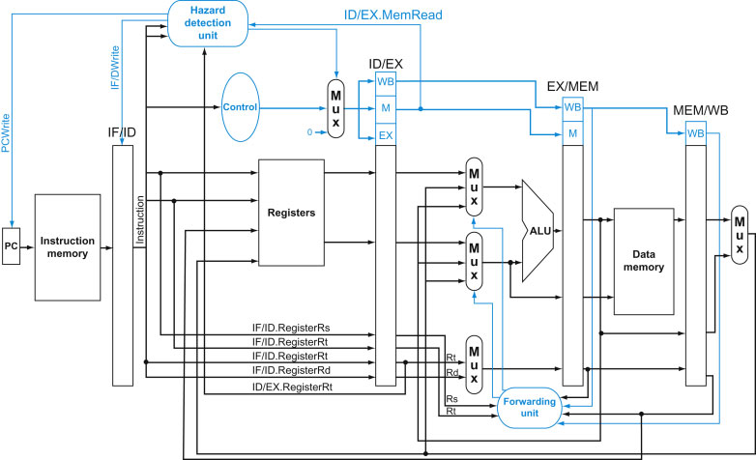
增加了暂停流水线的机制：
封锁PC寄存器和IF/ID寄存器的更新

Slide 46
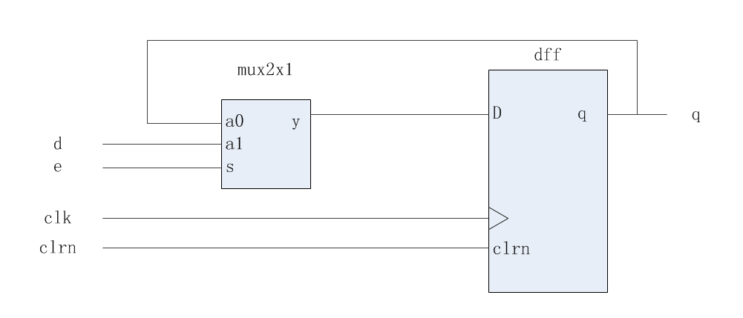
封锁信号e封锁输入信号d的参考实现
MUX
D FF
e是多路选择器的选择信号，e=1，y=a1; e=0, y=a0.
在clk的上升沿，如果e=1，D FF的D输入为d; 否则e=0，D FF的D输入为q.

Slide 47
4 控制冒险的解决
是否转移和转移地址都是在MEM阶段才能确定
缩短分支的延迟
如果转移成功，有3条指令
需要清除。
可否清除更少的指令？
分支决策提前

Slide 48
分支决策提前的条件:
提前计算分支目标地址
提前判断分支条件
1. 提前计算分支目标地址
在ID级中已形成了PC值和地址偏移量，因此将分支地址计算从EX级前移到ID级即可。
2. 提前判断分支条件
需要在ID级判断两个寄存器的值是否相等。由于可能存在数据冒险，需要把数据转发至ID级进行相等检测。
可能需要暂停流水线。比如：
分支预测错误的代价减小到1条指令
add $1, $3, $4
beq $1, $2, L1
需暂停1个
时钟周期
lw $1, 100($4)
beq $1, $2, L1
需暂停1个
时钟周期

Slide 49
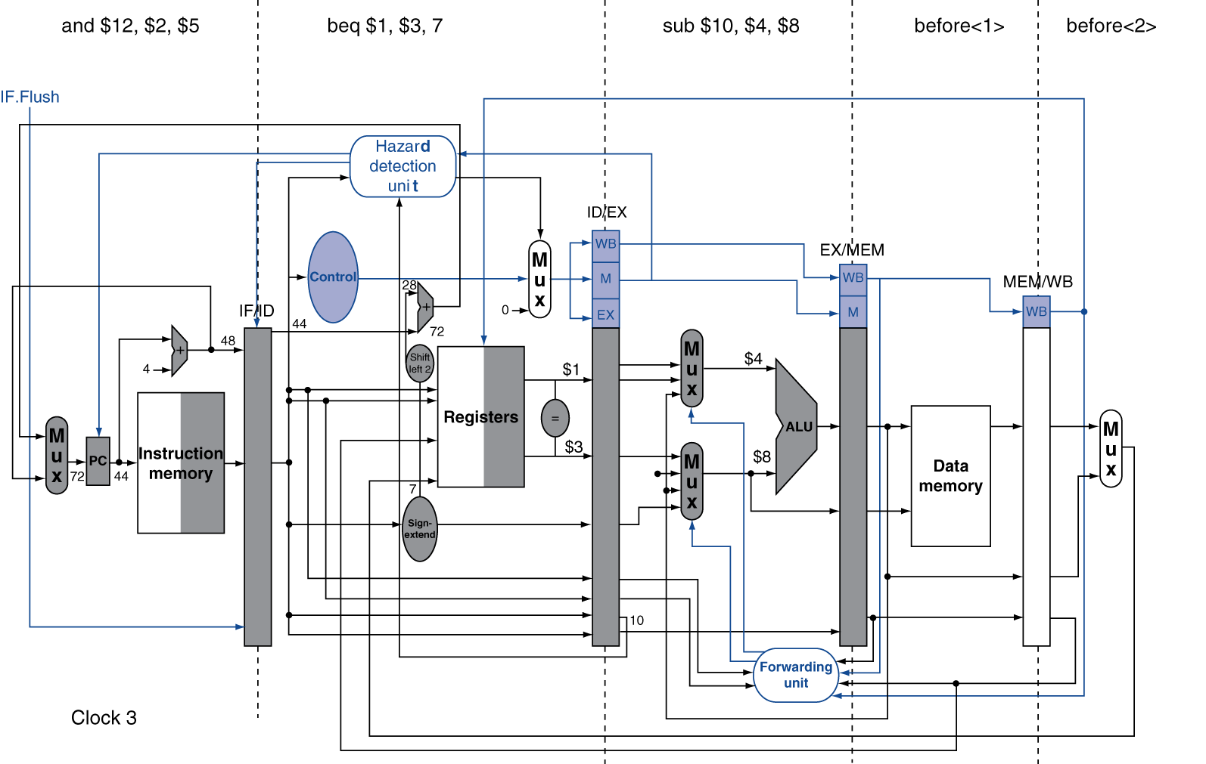
实例1

Slide 50
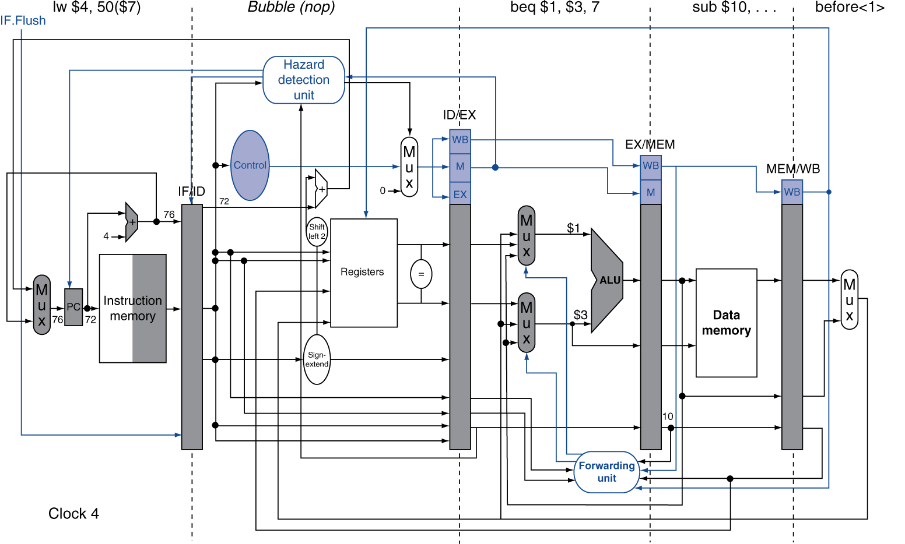
实例1
分支预测错误，IF.Flush冲掉IF/ID寄存器
思考：IF.Flush冲掉IF/ID寄存器 Vs 保持PC和IF/ID不变
正确的分支地址

Slide 51
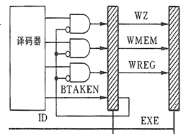
IF.Flush冲掉IF/ID寄存器的实现方式
指令编码变全0：流水线定义编码为全0的指令为nop指令，语义：什么工作都不做。 IF.Flush有效，则将该指令在打入IF/ID寄存器时变为nop指令。
指令编码不变：将该指令的所有写信号全部关闭。
MWrite
RWrite

Slide 52
实例2（分支指令beq的前1条指令sub与分支指令有关于$1的数据冒险）
假定流水线对分支不发生进行了优化，并且分支的执行提前到流水线的ID级。试说明下面的指令序列在分支发生时的执行情况：
sub $1, $4, $8
beq $1, $3, 7
44 and $12, $2, $5
48 or $13, $2, $6
52 and $14, $4, $2
56 slt $15, $6, $7
.....
72 lw $4, 50($7)
回忆：
分支指令前一条刚好是ALU指令sub，而这条ALU指令sub的结果$1恰是分支指令beq比较时所需要的$1，那么需要产生阻塞。因为ALU指令sub的EX级（产生结果$1）将在分支指令beq的ID级后发生。
即ID级进行分支比较所需的数据$1可能在sub执行EXE后面才能产生正确的$1，因此有可能会发生数据冒险，这样就需要阻塞流水线（可以通过关掉所有写信号来实现）。

Slide 53
实例2
sub $1, $4, $8

Slide 54


实例2
关掉所有写信号（这些控制信号在每个周期都向前传递，但都不会产生效果）
sub $1, $4, $8

Slide 55
5 流水线中异常事件的处理
异常（Exception）事件是指在程序执行过程中，由于操作非法，例如除数为0，结果上溢等，或者用户程序试图执行去处理异特权指令等。这时处理机应该转向特定的程序常事件。
处理的方法一般是先向用户报告哪条指令引起了异常事件以及引起了何种异常事件，然后继续用户程序的执行，或者结束用户程序的执行，返回到操作系统。

Slide 56
异常的原因
I/O 外设请求
用户 OS 服务请求
断点
整数算术运算溢出
浮点算术异常
缺页
未对齐的存储器访问
违反了存储器保护权限
硬件错误功能
未定义指令

Slide 57
异常和中断
Exceptions are exceptional events that disrupt the normal flow of a program
本节所指的异常是广义异常，包括了中断和狭义上的异常。
中断例子
用户敲击键盘
网络包到达
异常例子
除0
溢出
缺页

Slide 58
MIPS架构中的异常
异常能在流水线的哪些阶段中产生？
阶段 可能产生的异常类型
IF 取指时发生缺页;
存储器访问边界未对齐;
违反了存储器访问权限;
ID 未定义的或非法操作码;
EX 算术异常;
MEM 存取数据时缺页;
存储器访问边界未对齐;
违反了存储器访问权限;
WB 无

Slide 59
非流水线处理机是在一条指令执行的过程中检测异常事件，当异常事件发生时处理机在该指令结束时转向异常事件处理程序，处理完毕后再返回到用户程序。
当这些事件发生时，处理机应该适当地保存当前处理机的状态，比如当前程序计数器PC的内容，处理机状态寄存器的内容，等等。然后，处理机由硬件向PC写入特殊的值，即异常事件处理程序的入口地址，以实现程序的转移。

Slide 60
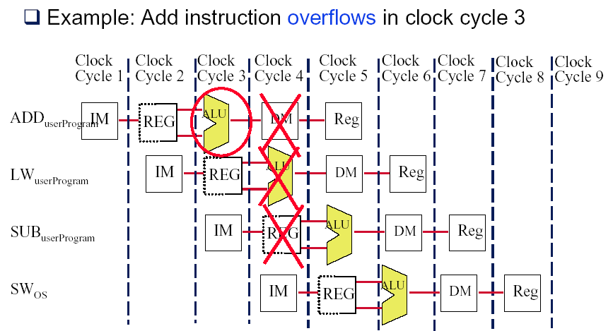
在流水线上出现异常的情况又是怎样的?

Slide 61
停止和重新开始执行
强制一个trap指令进入流水线
关掉出错指令及后面指令的所有写操作，直到trap指令开始执行
这避免了后续指令改变机器出错时的状态
当trap指令开始执行，唤醒OS ，OS保存出错指令的PC值
OS试图修复异常，然后重新执行出错指令
重新取出错指令的地址送给PC
重新执行出错指令

Slide 62
停止和重新开始执行
在MIPS中：
由System Control Coprocessor (CP0)进行异常管理
出错指令的地址保存在：Exception Program Counter (EPC)
出错原因保存在：Cause register
We’ll assume 1-bit
0 for undefined opcode, 1 for overflow
统一异常向量入口地址：8000 0180

Slide 63
另一种实现异常类型判别的方法
向量中断
控制权被转移到异常原因决定的地址处。
Example:
Undefined opcode: C000 0000
Overflow: C000 0020
…: C000 0040
OS根据异常地址得知异常原因

Slide 64
流水线实现中的异常
本节以add $1, $2, $1作为算术溢出类型异常的例子
假设该指令产生了一个算术溢出，则必须清除流水线中该指令后续进入流水线的指令，并开始在新异常地址取指。
可使用之前的重置机制
异常可被视为另一种形式的控制冒险

Slide 65
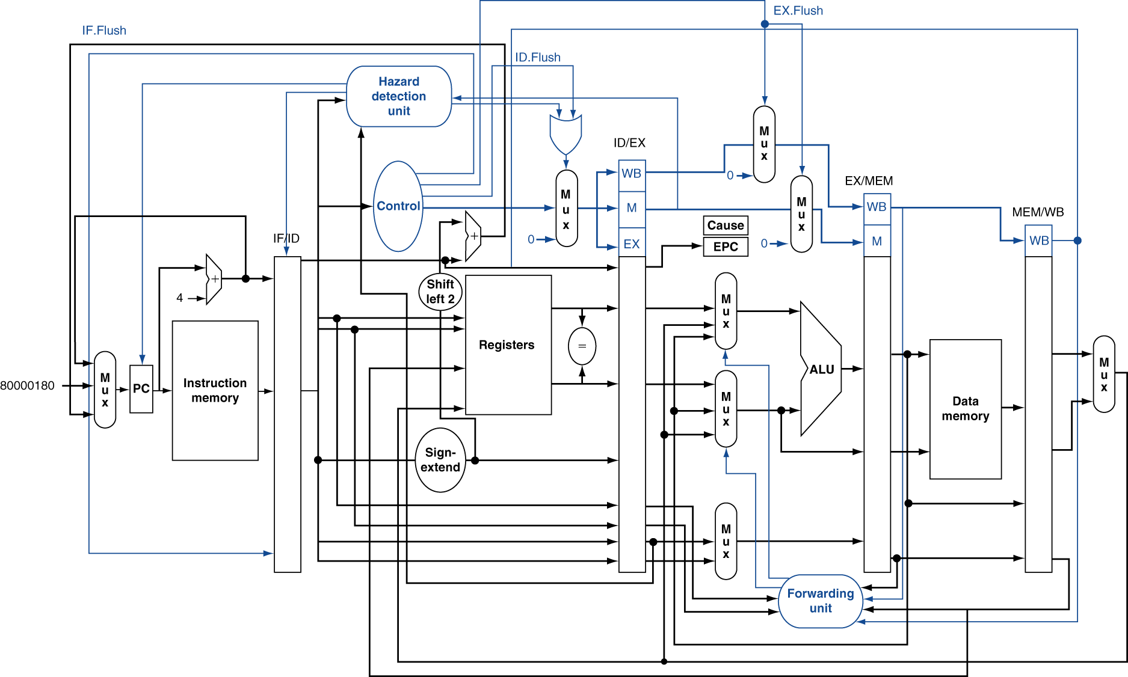
流水线实现中的异常
add $1, $2, $1
EX.Flush
冲掉EX/MEM指令
IF.Flush
冲掉IF/ID指令
ID.Flush
冲掉ID/EX指令

Slide 66
如何实现中断或异常时PC的保存？
流水线处理机在每个周期都取来一条指令，假如当处在执行（EXE）级的指令（假设该指令的字地址为n）的操作结果上溢时，PC已经不再是n了。
n: add $1, $2, $1
PC=n+8

Slide 67
流水线实现中的异常
将导致异常的指令地址放入EPC中
add $1, $2, $1
把PC逐级地保存下来，即让指令的PC跟着指令一起往前走

Slide 68
例子
Exception on add in
40 sub $11, $2, $4 44 and $12, $2, $5 48 or $13, $2, $6 4C add $1, $2, $1 50 slt $15, $6, $7 54 lw $16, 50($7) …
Handler
80000180 sw $25, 1000($0) 80000184 sw $26, 1004($0) …

Slide 69
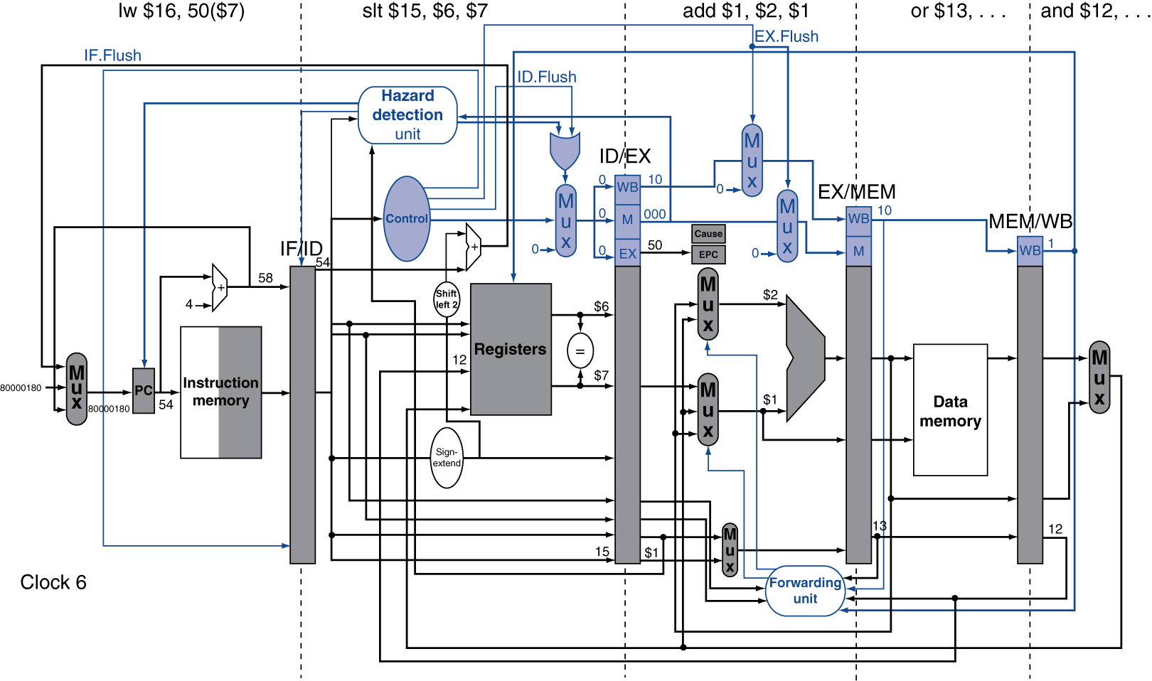
算术溢出

Slide 70
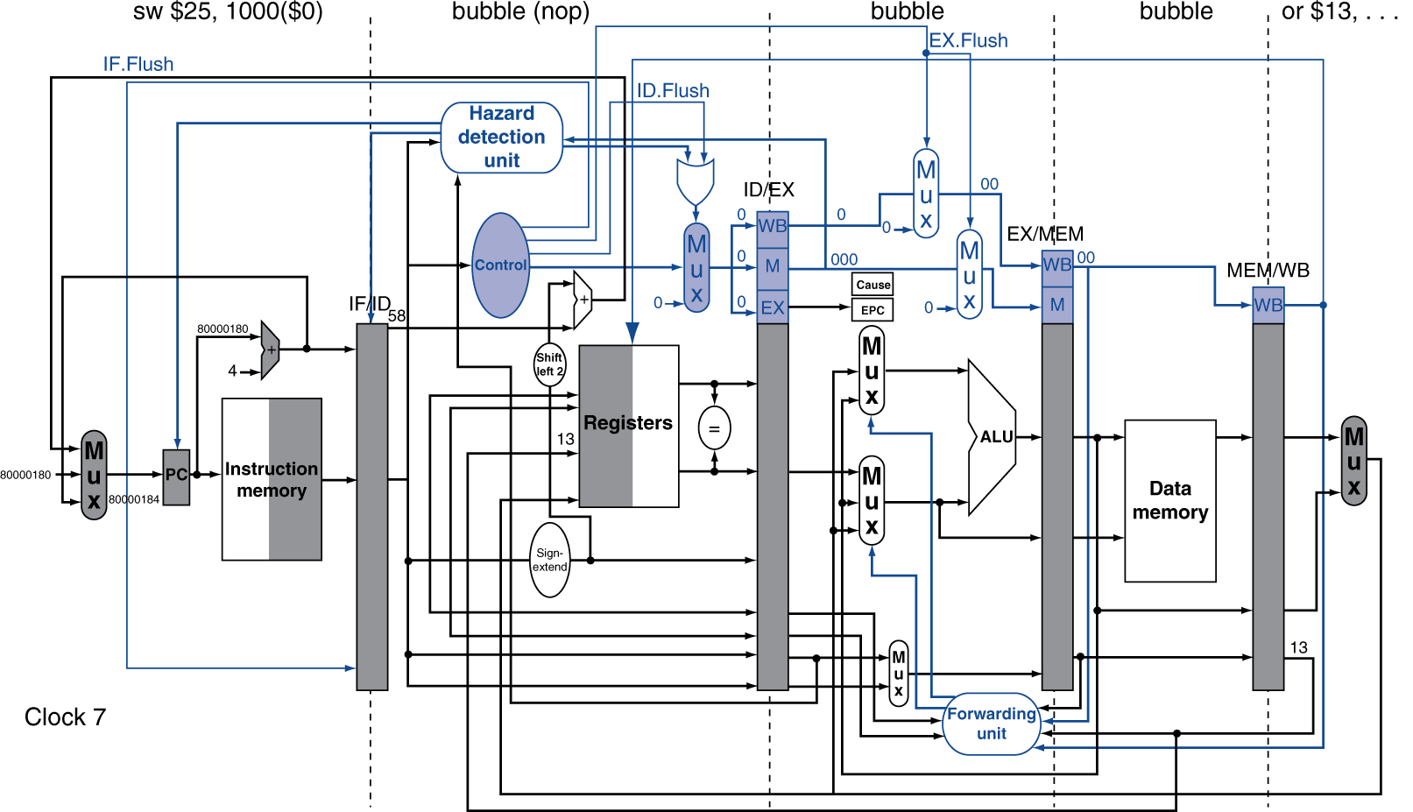

Slide 71
精确异常 Precise Exceptions
流水线异常的其他问题
当异常出现时，如果出错指令之前的指令能正常完成，出错指令及其后的指令能够重新正常执行，则称该流水线是精确异常。
出错指令之前的指令正常完成
出错指令及其后的指令能重新正常执行的条件：出错指令及其后的指令没有改变机器的状态。
在这个模型下，重新执行就很简单了:
简单地重新恢复执行出错指令
如果它不是一个可恢复执行的指令，则执行下一条指令

Slide 72
非精确异常
当不同指令需要不同时钟周期才能完成的时候难以实现精确异常。
在某条指令产生异常之前，后面的指令可能已经执行完毕
例如
Multiply r1, r2, r3 ; 需 10 cycles
Add r10,r11,r12 ; 需 5 cycles
Add在Multiply完成之间执行完毕。如果在Add执行完之后且Multiply完成之前，Multiply发生溢出，此时R10的值已经被更新过了。
异常发生后，要先恢复Multiply执行前的状态然后再重新执行Multiply很困难，此为非精确异常

Slide 73
精确 vs 非精确异常
某些处理器实现了两种工作模式：精确异常和非精确异常
特殊的软件指令保证精确异常
处理器若工作在精确异常模式下，运行速度更慢。
一般来说，整数操作所产生的异常是精确的，浮点异常一般不是精确的。

Slide 74
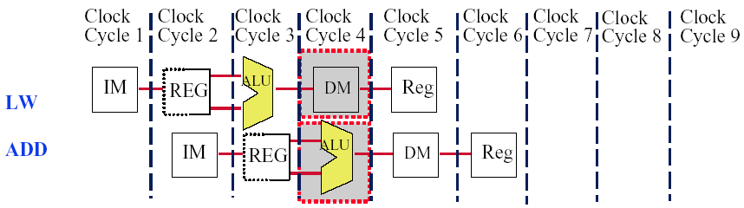
MIPS一个时钟周期中的多个异常
在Clock Cycle 4, LW指令可能出现数据缺页异常，且ADD指令 可能出现算术异常。CPU应该先响应哪个异常?
应该先响应前一条指令，即LW指令的缺页异常，然后重新开始LW指令的执行。
当LW指令执行完毕后，ADD’s 算术异常会再次发生。

Slide 75
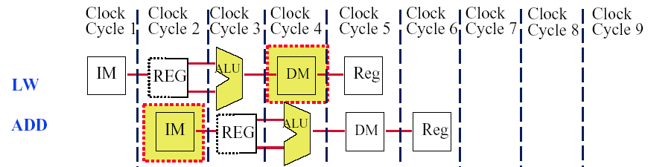
多个异常的乱序产生
ADD指令在取指阶段导致了一个指令预取异常，LW指令在访存阶段导致了一个异常。
如果我们要实现精确异常，LW 异常必须先被处理
实现精确异常的方式：设置一个按指令顺序推迟异常响应的机制。
具体的实现方式如下：

Slide 76
精确异常的实现方式
当一条指令即将离开流水线(MEM/WB), 检查是否有挂起未响应的异常。
如果一条指令产生过了多个异常，应先响应最早出现的异常。
可行的办法是：在流水线中的每条指令有一个异常状态向量表:
如果一个异常被推迟了，它就被添加到对应的向量表，并禁止所有会影响系统状态的写操作。

Slide 77
第4.5节 并行和高级指令集并行
1.静态多发射处理器
2.动态多发射处理器

Slide 78
流水线挖掘了指令间潜在的并行性：
增加流水线的深度以重叠更多的指令
复制处理器内部部件的数量
每个流水级可以启动多条指令，称为多发射；
CPI<1，例如四路多发射处理器的CPI可达0.25，如果是5级流水线，可有20条指令在流水线中；
实现的方式：编译器完成（静态多发射）
硬件完成（动态多发射）
需考虑的问题：1.在每个时钟周期发射多少条什么指令？
2.处理数据冒险和控制冒险

Slide 79
静态多发射处理器
使用编译器来帮助封装多条指令并处理冒险。在给定时钟周期内发射的多条指令称为发射包(超长指令字)。
静态多发射处理器的不同：
某些设计中，编译器负责避免所有的冒险，通过调度指令和插入nop等方法使代码在执行时完全不需要冒险检测。
某些设计中，由硬件检测数据冒险并在两个发射包间产生阻塞，而编译器只负责避免同一个发射包中两条指令的依赖。

Slide 80
例子
考察一个简单的双发射MIPS处理器：
前一条指令是ALU操作或分支；
后一条指令是lw或sw；
实在没有配对指令，就用nop指令代替；
对处理器的要求：
每个时钟周期要取回和译码64位指令；
两条指令成对放在64位对齐的内存区域；

Slide 81
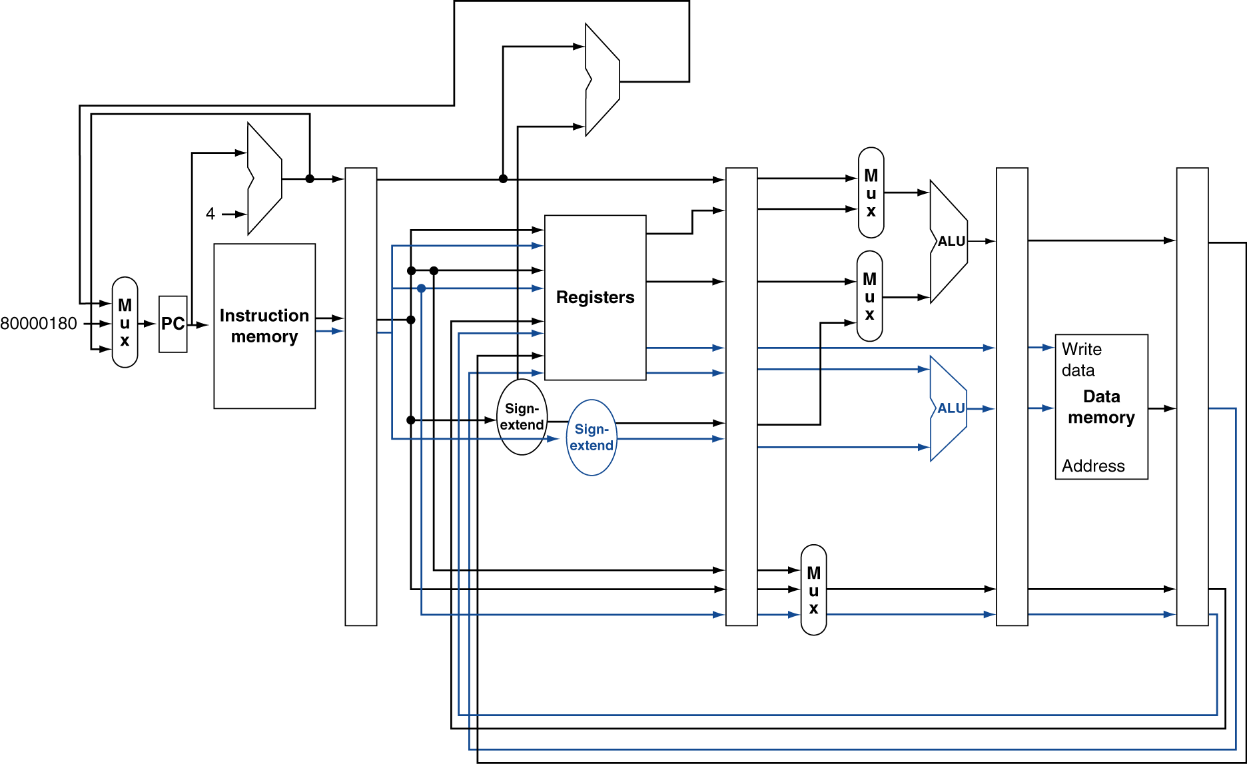
寄存器再增加两个读端口，一个写端口；
增加一个ALU；
其他相应通路
指令存储器增加一个输出端口
理论上性能
变为原来的两倍

Slide 82
但是，额外的重叠使数据冒险和控制冒险带来的性能损失也增加了。
lw指令的结果不能再下个时钟周期使用，意味着下一个发射包的两条指令都不能使用
在一个MIPS静态双发射流水线中，下面循环将如何调度？
Loop: lw $t0, 0($s1) # $t0=array element addu $t0, $t0, $s2 # add scalar in $s2 sw $t0, 0($s1) # store result addi $s1, $s1,–4 # decrement pointer bne $s1, $zero, Loop # branch $s1!=0
存在数据冒险

Slide 83
最佳调度方式
 | ALU/branch | Load/store | cycle
Loop: | nop | lw $t0, 0($s1) | 1
 | addi $s1, $s1,–4 | nop | 2
 | addu $t0, $t0, $s2 | nop | 3
 | bne $s1, $zero, Loop | sw $t0, 4($s1) | 4
CPI=0.8
分析一下限制我们选择指令的原因是什么？
控制冒险
如何解决？
Loop: lw $t0, 0($s1) addu $t0, $t0, $s2 sw $t0, 0($s1) addi $s1, $s1,–4 bne $s1, $zero, Loop

Slide 84
一种重要的从循环中获得更多性能的编译技术叫循环展开。
循环体被复制多份；
重叠不同循环体的指令可以获得更多的ILP；
消除不必要的循环开销指令；
寄存器重命名：$t1,$t2,$t3
 | ALU/branch | Load/store | cycle
Loop: | addi $s1, $s1,–16 | lw $t0, 0($s1) | 1
 | nop | lw $t1, 12($s1) | 2
 | addu $t0, $t0, $s2 | lw $t2, 8($s1) | 3
 | addu $t1, $t1, $s2 | lw $t3, 4($s1) | 4
 | addu $t2, $t2, $s2 | sw $t0, 16($s1) | 5
 | addu $t3, $t4, $s2 | sw $t1, 12($s1) | 6
 | nop | sw $t2, 8($s1) | 7
 | bne $s1, $zero, Loop | sw $t3, 4($s1) | 8

Slide 85
刚才这种实现的前提是什么？
能确定分支跳转成功。
如果处理器采用动态分支预测技术推测分支的结果，那么这些信息在编译阶段无法得到
动态多发射处理器
也称为超标量处理器。指令顺序发射，在每个周期由硬件决定是发射0条，1条还是多条指令。
与静态多发射的异同：
同：动态多发射仍然依赖编译器对指令的调度，错开依赖指令
异：由硬件保证执行的正确性和速度，尽量不产生冒险和阻塞（采用了动态流水线调度技术）

Slide 86
考虑下面的指令序列：
lw $t0, 20($s2) addu $t1, $t0, $t2 sub $s4, $s4, $t3 slti $t5, $s4, 20
即使sub指令先准备好，但是仍然得等lw和addu先执行。
动态流水线调度
动态选择下一条要执行的指令，甚至重排避免阻塞。
流水线被划分为3个主要单元：取值与发射单元，多个功能单元，一个提交单元。

Slide 87
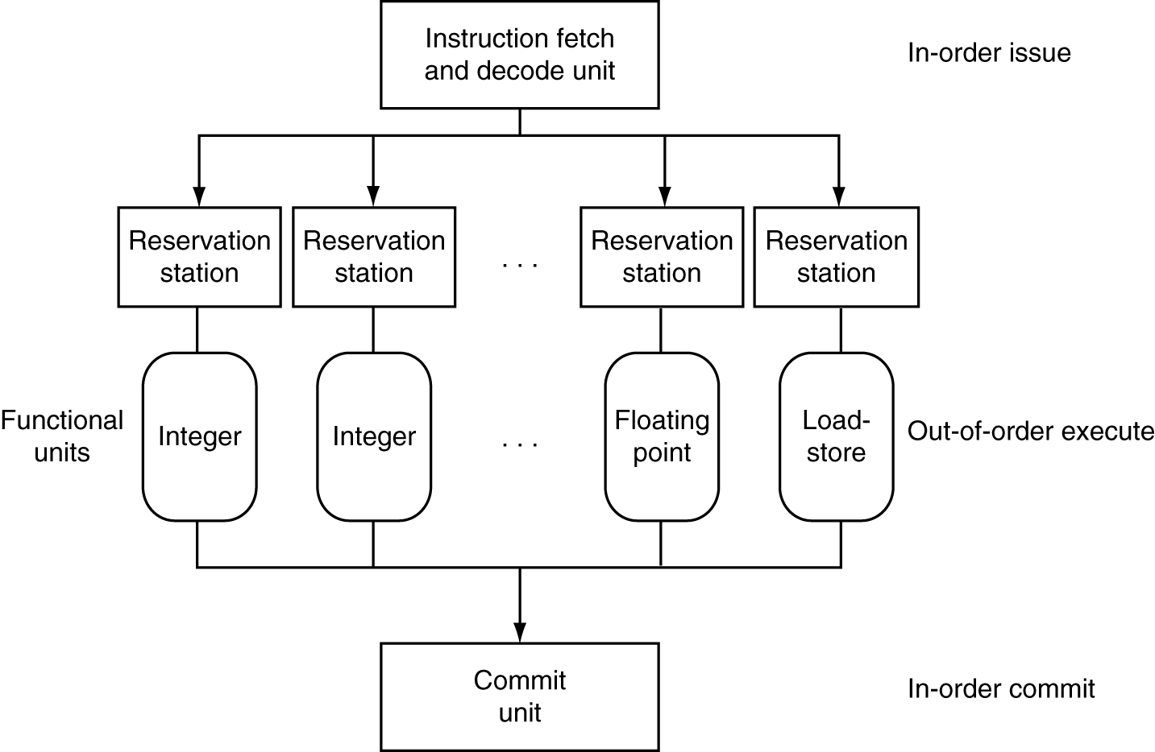
动态流水线调度
保留站本质上是一种寄存器重命名机制
指令进入到相应的功能单元
保留站用于保存操作数和操作。所有操作数就绪后开始计算
执行结果发送给等结果的保留站。
也叫重定序缓存
提交单元缓存结果，确定安全之后，将该结果写回寄存器堆或存储区

Slide 88
动态调度经常与基于硬件的推测机制集合，特别是对分支指令的推测。
通过对分支指令方向推测，动态调度处理器可以在推测方向上进行取值和执行。由于指令是顺序提交的，可以在分支指令及所有推测执行的指令提交前知道推测是否正确。

Slide 89
动态调度处理器的优势：
并不是所有阻塞都是可以事先知道的，尤其是Cache缺失可能导致不可预测的阻塞。动态调度可以调度其他无关指令避免性能损失；
编译器无法预知的信息，如分支结果，可由动态推测解决；
流水线延时和发射宽度在不同处理器上实现不同，最佳编译也不固定。如：调度一个互相依赖的指令序列的具体方式和发射宽度密切相关，流水线的结构也影响循环展开的效果。动态调度通过硬件将这些细节对用户透明，代码具有更好的通用性。

